Slide 1

Навчання грамоти
Письмо
Букварний період
Урок 40
Написання великої букви П.
Письмо слів і речень з вивченими буквами

Slide 2




Очікування від уроку
Буде цікаво!
Буде легко!
Буде важко!
Відчую
успіх!

Slide 3
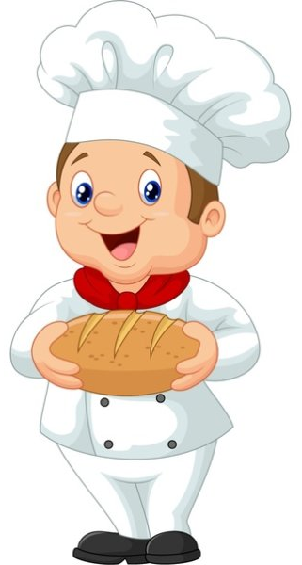
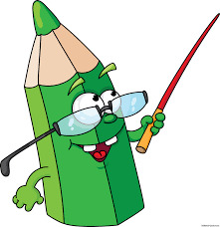
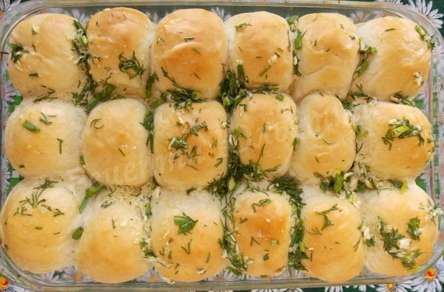
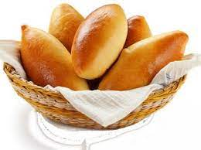
Повідомлення теми уроку
Сьогодні на уроці письма ми навчимося писати велику рукописну букву П.
Будемо писати слова і речення
з вивченими буквами.
Пекар Павлик у пекарні
пече пряники прегарні.
І пшеничні пампушки,
і смачненькі пиріжки.

Slide 4

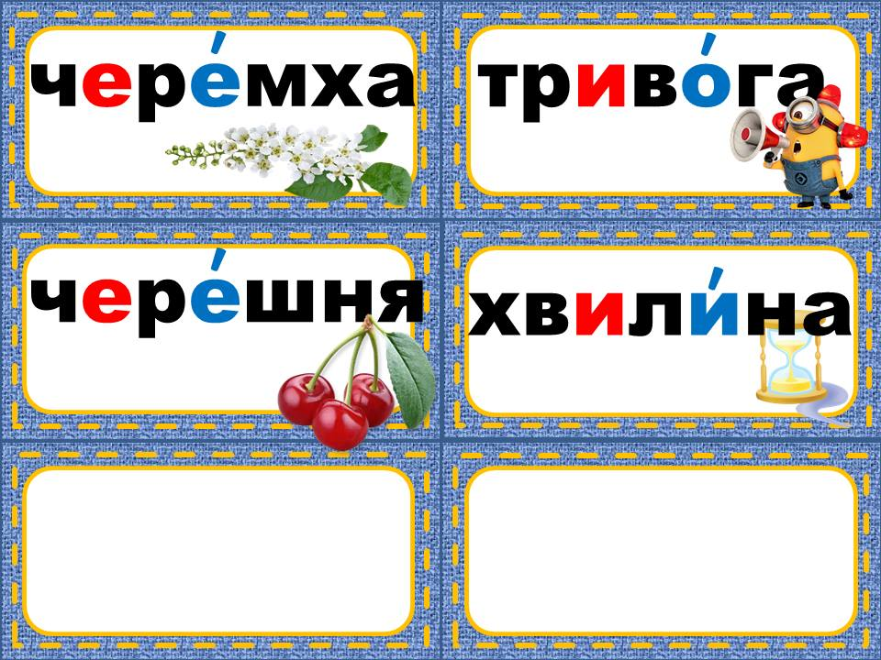
Словникова робота
плавання
плавати
Поліна Павлик
Петрик Пилип
песик

Slide 5
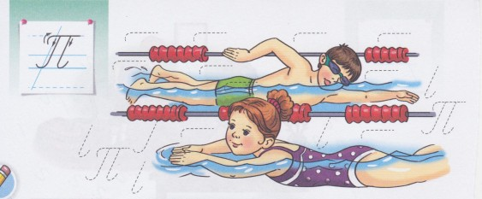
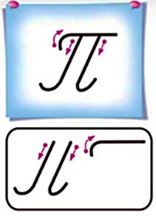
Розглянь малюнок вгорі сторінки зошита. Чим займаються діти?
Де вони плавають? Чому хлопчик в окулярах? Який настрій у дітей? Придумай їм імена на букву П.
плавання, плавки, купальник, посмішка, пірнає, плавають.
Назви на малюнку слова на букву «пе». Розглянь елементи букви «пе». Наведи ці елементи на малюнку.
Сторінка
46

Slide 6
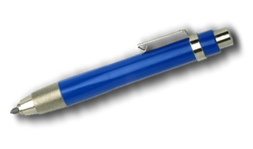

Написання великої рукописної букви П.
З яких елементів вона складається?

Slide 7
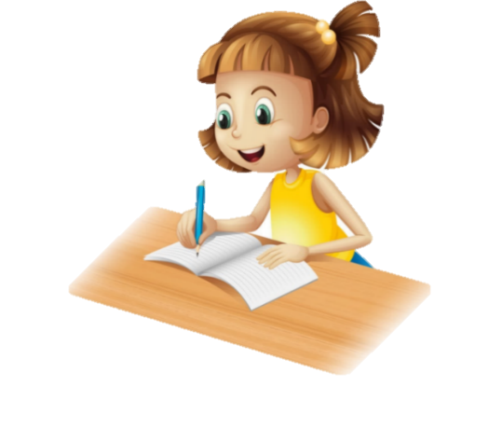
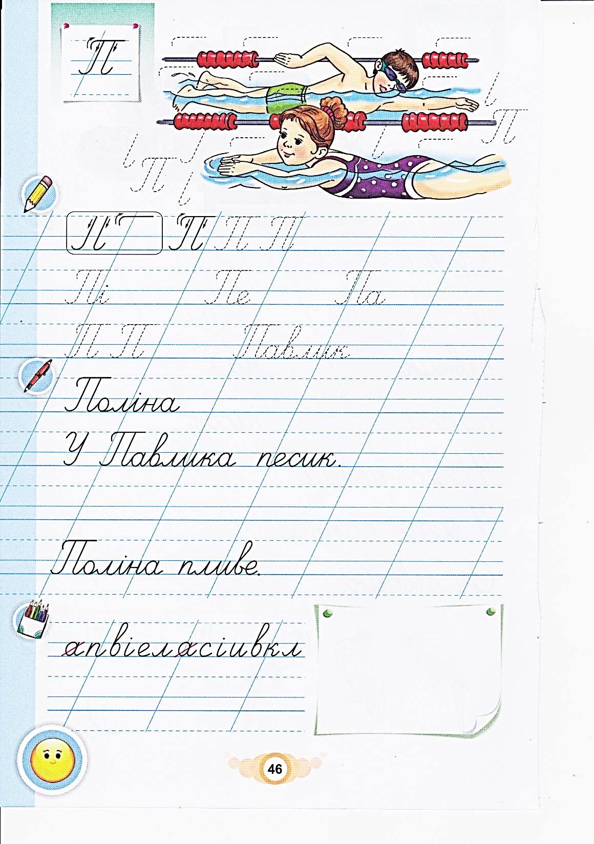
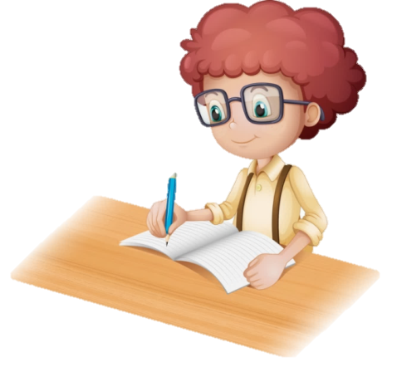
Напиши велику рукописну букву П
у першому рядку за зразком
Сторінка
46

Slide 8
Прочитай склади у другому рядку. Напиши за зразком
.
.
Сторінка
46

Slide 9
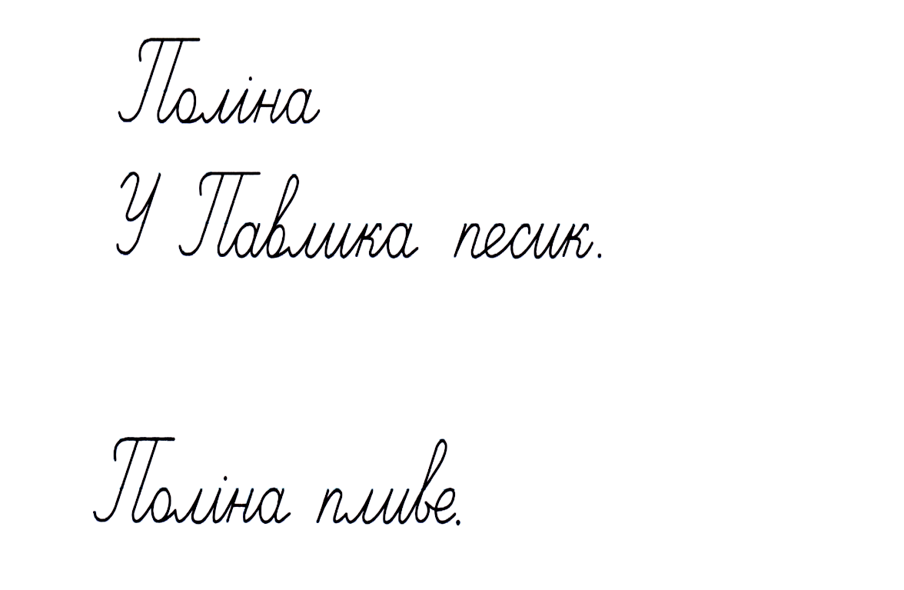
Прочитай слова у наступних рядках. Чому вони написані з великої букви? Надпиши звукові схеми. Поділи їх на склади, постав наголоси. Напиши за зразком
.
.
Сторінка
46

Slide 10
Прочитай речення на наступних рядках. Пригадай, як пишеться перше слово в реченні, що ставиться в кінці речення. Напиши за зразком.
Сторінка
46

Slide 11
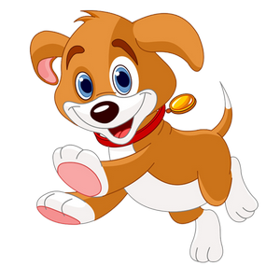
Внизу сторінки зошита завдання «Знайди слово».
Серед поданих букв знайди по дві однакові й закресли їх.
Які залишилися незакресленими, запиши у рядку і прочитай слово, яке утворилося. Намалюй те, що називає це слово – песик.
Сторінка
46

Slide 12
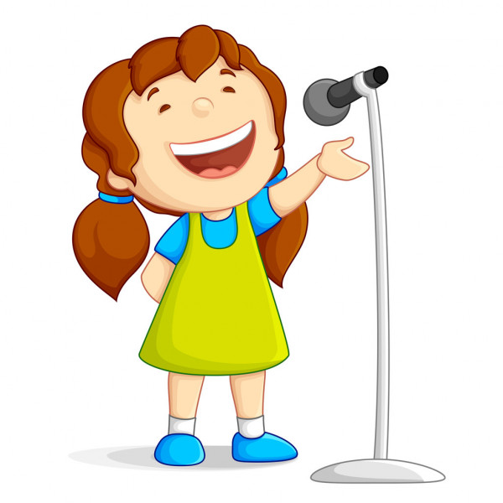
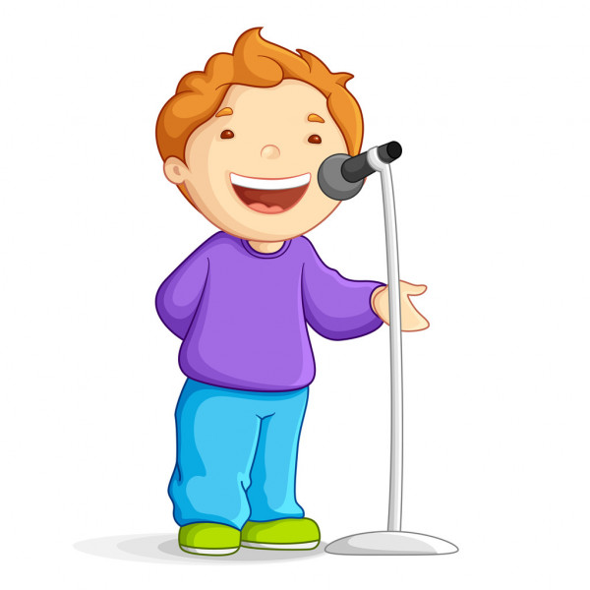
Вправа «Мікрофон»
Яку букву вчилися писати?
Для чого потрібна велика буква?
Назви слова, які починаються з великої букви П.
Поліна, Павло, Пилип, Пірат
Прут, Полтава, Плутон, Польща, Північно Льодовитий океан

Slide 13
Рефлексія
Проаналізуй свою роботу на уроці
Мені все вдалося!
Було цікаво!
Треба ще подумати
Було важко

